Slide 1
«Команда» Группа РИ-180022 Бородин Степан Карпова Полина Вейнгардт Анастасия
Куратор проекта: Шадрин Денис Борисович

Slide 2
Информатика и вычислительная техника - бакалавриат

Slide 3
Целевая аудитория
Абитуриенты
Их родители

Slide 4
Потребности целевой аудитории
Получить информацию
Об особенностях обучения
О направлении подготовки
о жизни студентов в УрФУ
О перспективах обучения
О требованиях и правилах приема

Slide 5
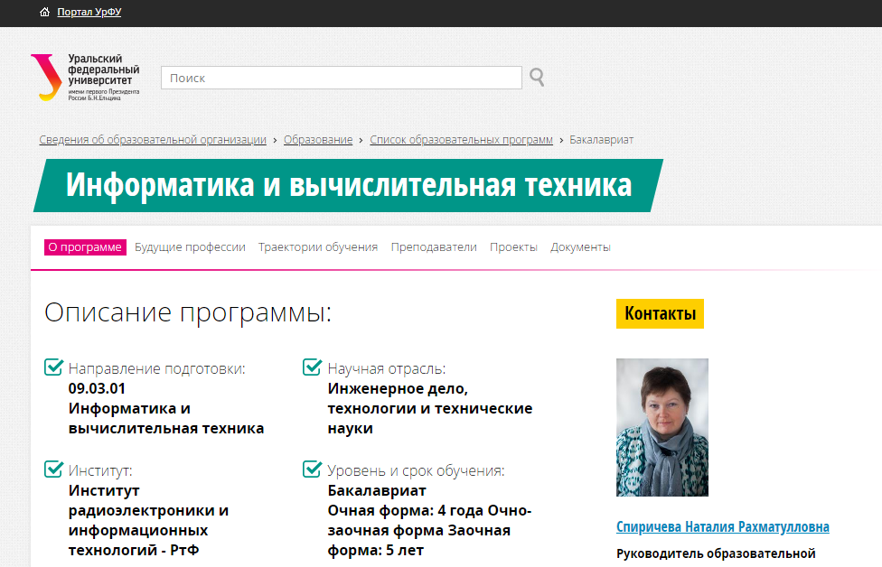
Анализ конкурентов

Slide 6
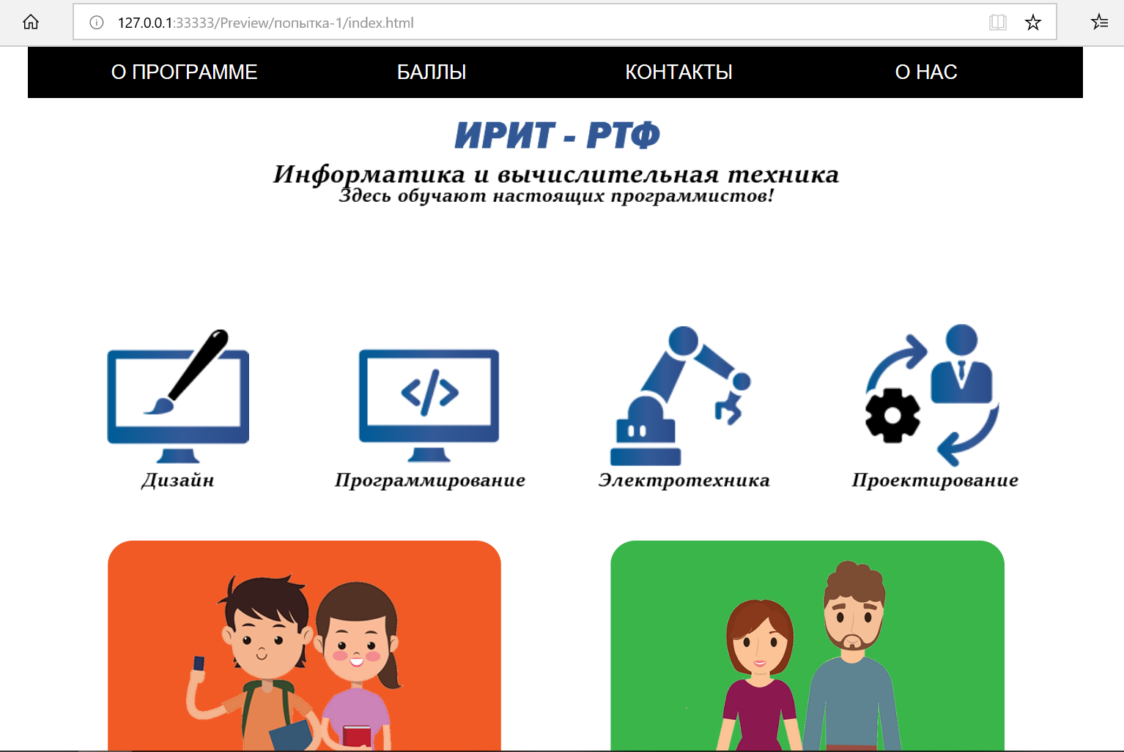
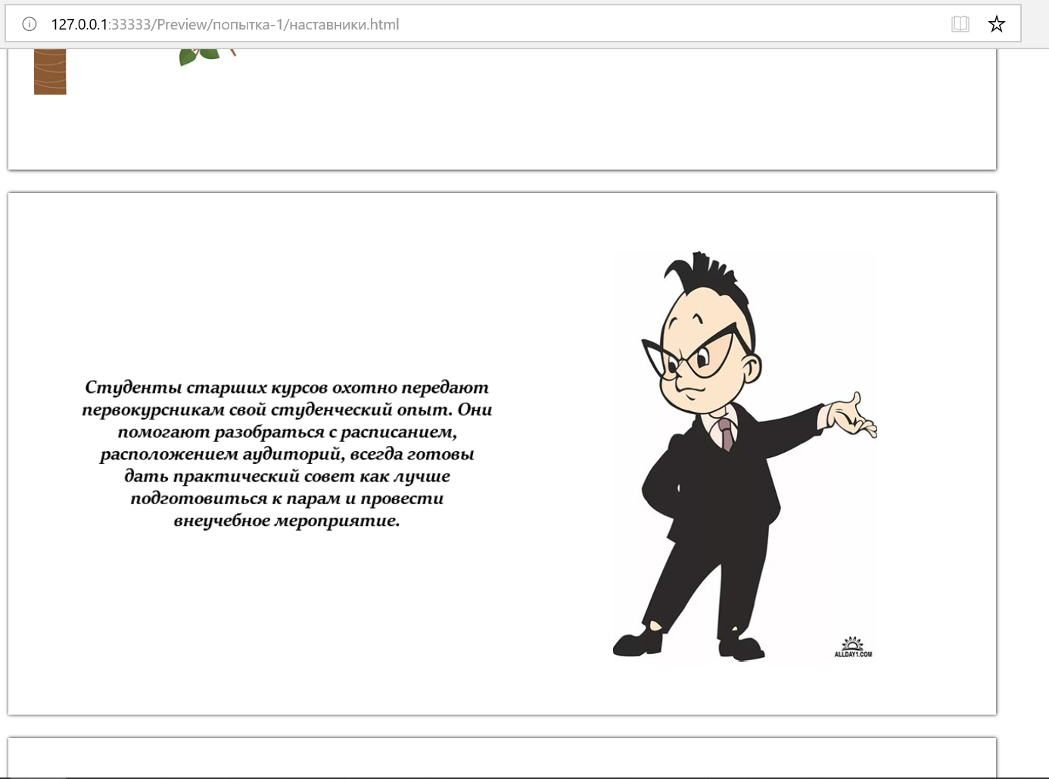
Описание продукта

Slide 7
Источники информации
Сайт УрФУ
Сайт ИРИТ-РтФ
Ресурсы интернета

Slide 8
Обработка контента
Сокращение
Редактирование
Структурирование

Slide 9
Использованные технологии

Slide 10
Заключение
Таким образом, в ходе работы над проектом нам удалось выполнить следующие задачи:
Собрать и обработать необходимую информацию;
Изучить самостоятельно технологии создания сайта;
Создать сайт, работающий и на мобильном устройстве;
Получить опыт работы в команде.

Slide 11
Спасибо за внимание!

